Slide 1

Xây dựng
CHƯƠNG TRÌNH DỊCH
Phạm Đăng Hải
haipd@soict.hut.edu.vn

Slide 2
Chương 3: Phân tích cú pháp
Bài toán phân tích cú pháp
Phương pháp phân tích cú pháp quay lui
Phương pháp phân tích cú pháp tất định
Xây dựng bộ phân tích cú pháp cho KPL

Slide 3
Bài toán đặt ra
1. Bài toán phân tích cú pháp
Cho
  Văn phạm phi ngữ cảnh G
    G = (V_{T}, V_{N}, P, S)
  Xâu ω V*_{T}
Hỏi
  ω∈ L(G)?
Nếu ω ∈ L(G)
  Chỉ ra các sản xuất đã sử dụng để sinh ra ω
  Cấu trúc nên cây suy dẫn
Trong chương trình dịch, xâu ω là chuỗi các token thu được từ giai đoạn trước – phân tích từ vựng

Slide 4
Phương pháp phân tích
1. Bài toán phân tích cú pháp
Kiểm tra xâu phân tích từ trái qua phải
  Kiểm tra ký hiệu trái nhất của xâu cần phân tích
  Tới ký hiệu tiếp,.. Cho tới ký hiệu cuối cùng
Phương pháp xây dựng cây phân tích
  Trên xuống (Top-down): S ⇒* ω?
  Dưới lên (Bottom-up): ω *⇐ S?
Phương pháp lựa chọn sản xuất (A→α₁|…|α_{n})
  Quay lui (backtracking)
    Thử lần lượt các sản xuất
  Tất định (deterministic)
    Xác định được duy nhất một sản xuất thích hợp

Slide 5
Phân tích trái
1. Bài toán phân tích cú pháp
Phân tích trái của xâu α là dãy các sản xuất được sử dụng trong suy dẫn trái từ S ra α
Các sản xuất được đánh số thứ tự 1,..p
  Phân tích là danh sách các số từ 1 đến p
Ví dụ cho văn phạm
      E → T+E
      E → T
      T → F* T
      T → F
      F → (E)
      F → a
    Phân tích trái của xâu a*(a+a) là 23645146246
Xét xâu a*(a+a)
E ⇒² T ⇒³ F*T ⇒⁶ a*T
⇒⁴ a*F ⇒⁵a*(E)
⇒¹ a*(T+E) ⇒⁴ a*(F+E)
⇒⁶ a*(a+E) ⇒² a*(a+T)
⇒⁴ a*(a+F) ⇒⁶ a*(a+a)

Slide 6
Chương 3: Phân tích cú pháp
Giới thiệu
Phương pháp phân tích cú pháp quay lui
Phương pháp phân tích cú pháp tất định
Xây dựng bộ phân tích cú pháp cho KPL

Slide 7
Giới thiệu
2. Phương pháp phân tích quay lui
Tư tưởng chủ yếu của giải thuật
  Xây dựng cây phân tích cú pháp (cây suy dẫn) cho xâu ω
Thuật toán Top-down
  Đi từ nút gốc tới nút lá
Thuật toán Bottom –up
  Quá trình phân tích gạt thu gọn

Slide 8
Thuật toán Top-down
2. Phương pháp phân tích quay lui
Cho VPPNC G = (V_{T}, V_{N}, P, S)
∀ sản xuất A→α₁|…|α_{n} được đánh số 1, 2,..
Xây dựng cây phân tích cho xâu ω:
1. Khởi tạo
Xây dựng cây chỉ có một nút gốc S
  S (Start symbol): Ký hiệu khởi đầu
Gọi ký hiệu cần phân tích là ký hiệu đầu tiên của xâu ω
Gọi S là nút hoạt động,

Slide 9
Thuật toán Top-down
2. Phương pháp phân tích quay lui
2. Tạo các nút con của cây (một cách đệ quy)
Nút hoạt động là ký hiệu không kết thúc A
  Chọn sản xuất đầu tiên của A chưa được áp dụng: A →X₁X₂. . . .X_{k} (k ≥0)
  Tạo k con trực tiếp của A với nhãn X₁, X₂, ...X_{k}
  Nếu k > 0, Lấy X₁ làm nút hoạt động
  Nếu k = 0, (sản xuất A → ε), lấy nút bên phải (ngay sau) A là nút hoạt động
Tiếp tục thực hiện bước 2

Slide 10
Thuật toán Top-down
2. Phương pháp phân tích quay lui
2. Tạo các nút con của cây (một cách đệ quy)
Nút hoạt động là ký hiệu kết thúc a
So sánh a với ký hiệu cần phân tích hiện tại
  Nếu trùng nhau
    Nút hoạt động là nút bên phải của a
    Ký hiệu cần phân tích là ký hiệu tiếp theo trên xâu vào
  Nếu không trùng nhau
    Quay lại bước đã sử dụng một sản xuất và thử sản xuất tiếp.
      Nếu đã hết khả năng, quay lại bước trước

Slide 11
Thuật toán Top-down
2. Phương pháp phân tích quay lui
3. Điều kiện dừng
  Đã áp dụng hết khả năng mà không tạo được cây ⇒Xâu không được đoán nhận
  Tạo ra cây suy dẫn cho xâu vào

Slide 12
Thuật toán Top-down
2. Phương pháp phân tích quay lui
Điều kiện áp dụng thuật toán
  Văn phạm không đệ quy trái
Chi phí (n = l(ω); C, K > 1 là các hằng số)
  Bộ nhớ C*n
  Thời gian K^{n}

Slide 13
Thuật toán Top-down → Ví dụ
2. Phương pháp phân tích quay lui
Văn phạm S → aSbS|aS|c, xâu ω = aacbc
Đánh số sản xuất
S → aSbS
S → aS
S → c
a | a | c | b | c | End
S
a
S
b
S
Đánh số sản xuất
S → c
S → aS
S → aSbS
a
S
c
c

Slide 14
Thuật toán Top-down → Bài tập
2. Phương pháp phân tích quay lui
Cho văn phạm
E → T+E |T
T → F*T |F
E → (E) |a
Xây dựng cây suy dẫn cho xâu a+a

Slide 15
Giải thuật phân tích quay lui
2. Phương pháp phân tích quay lui
Vào
  Văn phạm phi ngữ cảnh không đệ quy trái
  xâu cần phân tích ω = a₁...a_{n}, n ≥ 0
  Các sản xuất của G được đánh số 1,...,q
Ra
  Một phân tích trái cho ω (nếu có)
  Thông báo lỗi nếu ngược lại

Slide 16
Giải thuật phân tích quay lui
2. Phương pháp phân tích quay lui
Phương pháp: Dùng 2 stack D₁ và D₂
  D1 ghi lại lịch sử những lựa chọn đã sử dụng và những ký hiệu vào trên đó đầu đọc đã đổi vị trí
  D2 biểu diễn dạng câu trái hiện tại có được bằng cách thay thế các ký hiệu không kết thúc bởi vế phải tương ứng
Quy ước
∀ A ∈ V_{N} , giả sử A → α1 | α2 | . . . .| αn
Coi các sản xuất trên là
        A1 → α1
        . . . .
        An → αn

Slide 17
Giải thuật phân tích quay lui
2. Phương pháp phân tích quay lui
Hình trạng của giải thuật
Bộ bốn (s, i, α, β)
s ∈ Q: Trạng thái hiện thời
  q: Trạng thái bình thường
  b: Quay lui
  t: Kết thúc
i : Vị trí đầu đọc (# kết thúc xâu băng vào)
α: Nội dung stack thứ nhất
β: Nội dung stack thứ hai
Hình trạng ban đầu (q, 1, ε, S#)

Slide 18
Giải thuật phân tích quay lui
2. Phương pháp phân tích quay lui
Thực hiện giải thuật
  Bắt đầu từ hình trạng đầu, tính liên tiếp các hình trạng tiếp theo cho đến khi không tính được nữa.
  Nếu hình trạng cuối là (t,n+1,γ,e), đưa ra h(γ) và dừng. Ngược lại đưa ra thông báo sai
Tìm phân tích trái
  h(a) = ε ∀a là ký hiệu kết thúc
  h(A_{i})= p , Với p là số hiệu của sản xuất liên hệ với sản xuất A→ γ với γ là lựa chọn thứ i của A

Slide 19
Giải thuật phân tích quay lui
2. Phương pháp phân tích quay lui
(q,1, ε, S#)
|⎯ (q, 1, S₁, aSb#)
|⎯ (q, 2, S₁a, Sb#)
|⎯ (q, 2, S₁aS₁,aSbb#)
|⎯ (q, 3, S₁aS₁a, Sbb#)
|⎯ (q, 3, S₁aS₁aS₁,aSbbb#)
|⎯ (b, 3, S₁aS₁aS₁,aSbbb#)
|⎯ (q, 3, S₁aS₁aS₂, cbb#)
|⎯ (q, 4, S₁aS₁aS₂c,bb#)
|⎯ (q, 5, S₁aS_{1a}S₂cb,b#)
|⎯ (q, 6, S₁aS₁aS₂cbb,#)
|⎯ (t, 6, S₁aS₁aS₂cbb,ε)
Ví dụ văn phạm
S1 → aSb
S2 → c
ω:aacbb
h(S₁aS₁aS₂cbb)=112

Slide 20
Thuật toán Bottom-up
2. Phương pháp phân tích quay lui
Sử dụng chu trình phân tích phải, thông qua tất cả các suy dẫn phải có thể theo chiều ngược lại phù hợp với xâu vào
  Là quá trình gạt-thu gọn (shift – reduce)
Thuật toán sử dụng stack S, dùng chứa các ký hiệu của văn phạm đã sinh ra một tiền tố nào đó trên xâu vào

Slide 21
Thuật toán Bottom-up
2. Phương pháp phân tích quay lui
Hoạt động
Xét tất cả các xâu ω có thể trên đỉnh Stack S
  Nếu tồn tại một sản xuất A → ω∈ P, thu gọn xâu ω được về A
    Nếu có nhiều lựa chọn → đánh số để thử lần lượt
  Nếu không thể thu gọn được, gạt ký hiệu tiếp theo của ω vào Stack
  Nếu đi hết xâu mà không thể thu gọn → quay lui lại bước thu gọn sau cùng để thử thu gọn khác
  Thuật toán dừng khi
    Đã gạt hết các ký hiệu và thu gọn về S
    Đã thử hết các trường hợp những vẫn không thu gọn

Slide 22
Thuật toán Bottom-up → Ví dụ
2. Phương pháp phân tích quay lui
Văn phạm S → aSbS|aS|c, xâu ω = aacbc
a | a | c | b | c | End
Stack

Slide 23
Thuật toán Bottom-up
2. Phương pháp phân tích quay lui
Điều kiện áp dụng thuật toán
  Văn phạm không chứa sản xuất dạng
    A → ε hoặc A ⇒⁺ A
Chi phí (n = l(ω); C, K > 1 là các hằng số)
  Bộ nhớ C*n
  Thời gian K^{n}

Slide 24
Phân tích quay lui với KPL
2. Phương pháp phân tích quay lui
Cài đặt phức tạp
Chi phí thời gian quá lớn nếu chương trình phải phân tích gồm nhiều ký hiệu (từ tố)
Không thể thông báo lỗi chi tiết

Slide 25
Chương 3: Phân tích cú pháp
Giới thiệu
Phương pháp phân tích cú pháp quay lui
Phương pháp phân tích cú pháp tất định
Xây dựng bộ phân tích cú pháp cho KPL

Slide 26
Nội dung
3. Phương pháp phân tích tất định
Giới thiệu
Văn phạm LL(k)
Thuật toán phân tích xem trước
Phương pháp phân tích đệ quy trên xuống

Slide 27
Giới thiệu
3. Phương pháp phân tích tất định
Phân tích tất định xem xét một lượt xâu vào từ trái qua phải và tại mỗi bước sẽ xác định được duy nhất một sản xuất phù hợp với trạng thái hiện tại

Slide 28
Ví dụ 1
3. Phương pháp phân tích tất định
Văn phạm: S → aA , A →c|bA
Xâu cần phân tích: abbc
K/hiệu | Xâu phân tích | Sản xuất
S | abbc | S → aA
aA | abbc | So sánh
A | bbc | A → bA
A | bc | A → bA
A | c | A → c
c | c | So sánh
- | -
Sản xuất luôn được lựa chọn duy nhất nhờ xem trước một ký hiệu

Slide 29
Ví dụ 2
3. Phương pháp phân tích tất định
Văn phạm: S → A|B , A →aA|c, B →aB|b
Xâu phân tích: aab
Nhìn trước một ký hiệu chưa đủ để lựa chọn đúng sản xuất⇒Phải thực hiện quay lui
K/hiệu | Xâu phân tích | Sản xuất
S | aab | S → A
A | aab | A → aA
aA | aab | So sánh
A | ab | A → aA
aA | ab | So sánh
A | b | ?
Để tránh quay lui, thuật toán phân tích tất định giới hạn trong một số lớp ngôn ngữ: LL(k), LR(k),…

Slide 30
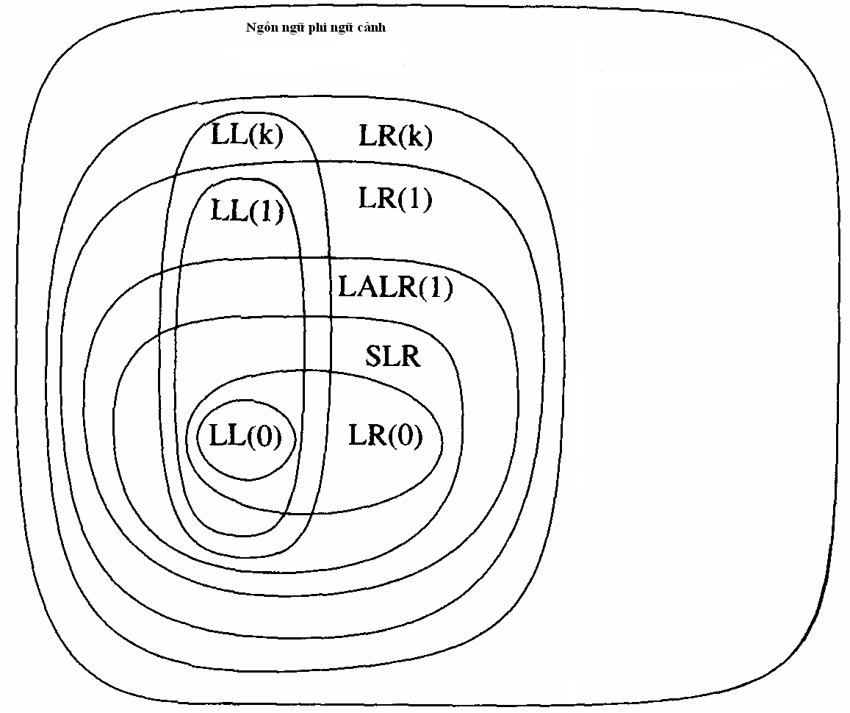
Phân cấp các ngôn ngữ phi ngữ cảnh
3. Phương pháp phân tích tất định

Slide 31
Ngôn ngữ LL(k)
3. Phương pháp phân tích tất định
Được sinh ra từ văn phạm LL(k)
Khi thực hiện phân tích văn phạm LL(k), bộ phân tích cần nhìn trước k ký hiệu để quyết định sản xuất nào sẽ được sử dụng
Để đạt được tính chất này, văn phạm LL(k) cần thỏa mãn một số điều kiện nào đó
LL(k)
k: Số ký hiệu cần nhìn trước
Left: Thực hiện các suy dẫn trái nhất
Left: Câu được phân tích từ trái qua phải

Slide 32
FIRST_{k}(α)
3. Phương pháp phân tích tất định
Cho văn phạm phi ngữ cảnh G=(V_{T},V_{N},P,S)
k là một số nguyên dương, α ∈ V*
Định nghĩa
FIRST_{k}(α) = {x |x ∈ V_{T}*, l(x) = k, α ⇒_{L}* xβ } = {x |x ∈ V_{T}*, l(x) < k, α ⇒_{L}* x}
FIRST_{k}(α) là tập các xâu x gồm k ký hiệu kết thúc trái nhất của các xâu được suy dẫn ra từ α
  Chấp nhận trường hợp xâu x không có đủ k ký hiệu nhưng α suy dẫn ra x và không còn ký hiệu nào sau x

Slide 33
FOLLOW_{k}(α)
3. Phương pháp phân tích tất định
Cho văn phạm phi ngữ cảnh G=(V_{T},V_{N},P,S)
k là một số nguyên dương, α ∈ V*
Định nghĩa
FOLLOW_{k}(α) = {x |S ⇒_{L}* βαδ, x ∈ FIRST_{k}(δ)}
FOLLOW_{k}(α) là tập tất cả các xâu chứa k ký hiệu kết thúc, đứng ngay đằng sau α trong bất kỳ dạng câu nào
  Nếu α ≡ A ∈ V_{N} và S ⇒_{L}* βA, FOLLOW₁(α) ∋ {ε}

Slide 34
Ví dụ
3. Phương pháp phân tích tất định
Cho văn phạm
      S → aAb | c
      A → hS | g
First₁(S) = {a, c} First₁(A) = {h, g}
Follow₁(S) = {b} Follow₁(A) ={b}
First₂(S) = {ah, ag, c} First₂(A) = {ha, hc, g}
Follow₂(S) = {b, bb} Follow₁(A) ={b, bb}
First₃(S) = {aha, ahc, agb, c}
First₃(A) = {hah, hag, hc, g}
Follow₃(S) = {b, bb,bbb} Follow₃(A) ={b, bb,bbb}

Slide 35
Sản xuất LL(k)
3. Phương pháp phân tích tất định
Cho văn phạm phi ngữ cảnh G = (V_{T},V_{N}, P, S), một sản xuất từ A ∈V_{N} là sản xuất LL(k) nếu thỏa mãn các điều kiện
  S ⇒_{L}* xAα ⇒_{L} xβ₁α ⇒_{L}* xZ₁ (x ∈V_{T}*)
  S ⇒_{L}* xAα ⇒_{L} xβ₂α ⇒_{L}* xZ₂
  Nếu FIRST_{k}(Z₁) = FIRST_{k}(Z₂) thì β₁= β₂

Slide 36
Văn phạm LL(k)
3. Phương pháp phân tích tất định
Văn phạm phi ngữ cảnh G = (V_{T},V_{N}, P, S), là LL(k) nếu mọi sản xuất của G đều là sản xuất LL(k)
Ý nghĩa
  Nếu G là LL(k) và xAα là một dạng câu, khi đó nếu biết được k ký hiệu kết thúc được suy dẫn ra từ Aα thì chỉ tồn tại duy nhất một sản xuất từ A thỏa mãn

Slide 37
Ví dụ
3. Phương pháp phân tích tất định
Văn phạm S → aAS | b, A → bSa | a
là văn phạm LL(1)
Xét các sản xuất từ S: S → aAS | b
  Xét các cặp suy dẫn trái
    S ⇒_{L}* xSα ⇒_{L} xβ₁α ⇒_{L}* xZ₁
    S ⇒_{L}* xSα ⇒_{L} xβ₂α ⇒_{L}* xZ₂
  Nếu FIRST₁(Z₁)=FIRST₁(Z₂)={a} thì từ S phải dùng sản xuất có ký hiệu a ở đầu: S → aAS
  Nếu FIRST₁(Z₁)=FIRST₁(Z₂)={b} dùng: S → b
Tương tự với các sản xuất từ A: A → bSa | a

Slide 38
Ví dụ
3. Phương pháp phân tích tất định
Văn phạm S → aAa | bAba, A → b | ε
Không phải văn phạm LL(1)
Xét sản xuất S → bAba, nếu đang ở ký hiệu không kết thúc A và nhìn trước b, sẽ không biết cần sử dụng sản xuất A → b hay A → ε
Là văn phạm LL(2)
  Nếu đang ở ngữ cảnh aAa, và nhìn trước được ba, phải áp dụng A→b, còn nếu nhìn trước được a#, phải áp dụng A → ε
  Nếu đang ở ngữ cảnh bAba, và nhìn trước được bb, phải áp dụng A→b, còn nếu nhìn trước được ba, phải áp dụng A → ε

Slide 39
Điều kiện để văn phạm là LL(k)
3. Phương pháp phân tích tất định
Cho văn phạm phi ngữ cảnh G = (V_{T},V_{N}, P, S),
G là văn phạm LL(k) khi và chỉ khi thỏa mãn
  Nếu xAα là một dạng câu (S ⇒_{L}* xAα)
  A → β₁ ∈P và A → β₂ ∈P ( β₁ ≠ β₂ )
  Thì FIRST_{k}(β₁α) ∩ FIRST_{k}(β₂α) = ∅

Slide 40
Văn phạm LL(1)
3. Phương pháp phân tích tất định
Văn phạm LL(k): nhắc tới trong lý thuyết
  Sử dụng thực tế, k = 1.
Quy ước
  FIRST₁(α) ≡ FIRST(α)
  FOLLOW₁(α) ≡ FOLLOW(α)
Định nghĩa lại tập FIRST và FOLLOW dễ dàng tính toán
  Thường quan tâm tới FOLLOW của một ký hiệu không kết thúc

Slide 41
FIRST(α)
3. Phương pháp phân tích tất định
FIRST(α) = { a | a∈V_{T}, α ⇒_{L}* aβ } hoặc
= { ε | α ⇒_{L}* ε}
Tập tất cả các ký hiệu kết thúc, đứng đầu một chuỗi được suy dẫn ra từ α

Slide 42
FIRST(α) →Tính chất
3. Phương pháp phân tích tất định
a ∈ V_{T}* FIRST(a) = {a}
FIRST(ε) = {ε}
A → aγ FIRST(A) ⊇ {a}
A → Bγ FIRST(A) ⊇ FIRST(B) –{ε}
  Nếu b ∈ FIRST(B) thì B ⇒_{L}* bβ
  Vậy A → Bγ ⇒_{L}* bβγ. Do đó FIRST(A) ⊇ {b}
  Xét trường hợp A → Ba và B ⇒* ε
  FIRST(B) ⊇ {ε} nhưng {ε} ⊄ FIRST(A)
A → Bγ và B ⇒* ε
FIRST(A) ⊇ (FIRST(B) –{ε} ) ∪ FIRST(γ)

Slide 43
FOLLOW(A)
3. Phương pháp phân tích tất định
FOLLOW(A) = { a | a∈V_{T}, S ⇒_{L}* αAaβ }
Tập tất cả các ký hiệu kết thúc có thể đứng ngay sau ký hiệu không kết thúc A trong một dạng câu nào đó
Trường hợp đặc biệt, nếu A là ký hiệu bên phải nhất của một dạng câu (S ⇒_{L}* αA) thì FOLLOW(A) ⊇ {ε} // FOLLOW(A) ⊇ {#}
  Đánh dấu không có ký hiệu nào ở bên phải A

Slide 44
FOLLOW(A) →Tính chất
3. Phương pháp phân tích tất định
A→γBα FOLLOW(B) ⊇ FIRST(α)-{ε}
  Nếu FIRST(α) ⊇ {a}, α ⇒_{L}*aβ.
  Vì A→γBα nên A ⇒_{L}* γBaβ
  Vậy FOLLOW(B) ⊇ {a}
  Xét S →Aa, A→γBα và α ⇒_{L}* ε
    {ε} ⊆FIRST(α) nhưng {ε} ⊄FOLLOW(B)
A →γB hoặc A →γBβ và β ⇒_{L}*ε
FOLLOW(B) ⊇ FOLLOW(A)
  {a} ⊆FOLLOW(A) thì S ⇒_{L}* αAaβ
  Do A →γB nên S ⇒_{L}* αAaβ ⇒ αγBaβ

Slide 45
Ví dụ
3. Phương pháp phân tích tất định
Cho văn phạm: E→T | E+T
T→F | T*F
F→a | (E)
FIRST(F) = {a, ( }
FIRST(T) = FIRST(F) = {a, ( }
FIRST(E) = FIRST(T) = {a, ( }
FOLLOW(E) = { +, ) , #}
FOLLOW(T) = FOLLOW(T) ∪ { * } = { +, ), * , #}
FOLLOW(F) = FOLLOW(T) = { +, ), *, #}

Slide 46
Toán tử ⊕
3. Phương pháp phân tích tất định
Cho V₁ và V₂ là 2 tập ký hiệu.
Định nghĩa toán tử ⊕
V₁ ⊕ V₂ = V₁ nếu ε∉V₁
= (V₁-{ε}) ∪ V₂ nếu ε ∈ V₁
Ví dụ
{a, b} ⊕ {c, d} = {a, b}
{ε, a, b} ⊕ {c, d} = {a, b, c, d}
{ } ⊕ {a, b} = { } //Do tập rỗng không chứa ε

Slide 47
Bổ đề
3. Phương pháp phân tích tất định
FIRST(αβ) = FIRST(α) ⊕ FIRST(β)
∀ a ≠ε và a ∈ FIRST(α)
  Định nghĩa ⊕: FIRST(α) ⊕ FIRST(β) ∋ a
  Định nghĩa FIRST: α ⇒_{L}*aγ
    Vậy FIRST(αβ) = FIRST(aγβ) ∋ a
ε ∈ FIRST(α)
  Định nghĩa ⊕:
      FIRST(α) ⊕ FIRST(β) = (FIRST(α) –{ε})∪ FIRST(β)
  Định nghĩa FIRST, α ⇒_{L}* ε.
    Dựa trên tính chất FIRST (A → Bγ và B ⇒* ε) FIRST(αβ) = (FIRST(α) –{ε})∪ FIRST(β)

Slide 48
Tính toán FIRST(α)
3. Phương pháp phân tích tất định
Nếu α = X₁X₂..X_{n} với X_{i} ∈ V
FIRST(α) = FIRST(X₁) ⊕
FIRST(X₂) ⊕…⊕ FIRST(X_{n})

Slide 49
Thuật toán tính FIRST(A), A ∈V_{N}
3. Phương pháp phân tích tất định
Xây dựng các tập F_{i}(X) với X ∈ V
a ∈ V_{T} F_{i}(a) = {a} ∀i
F₀(A) = {a|a∈V_{T} và A→aα ∈P}∪{ε|A→ε ∈P}
Giả thiết đã tính được tập F₀, F₁,…F_{i-1}, tính F_{i}
  F_{i}(A)={a|a∈V_{T}, Nếu A→X₁X₂...X_{n} ∈ P, thì
  a ∈F_{i-1}(X₁)⊕ F_{i-1}(X₂) ⊕…⊕F_{i-1}(X_{n})
Thuật toán dừng khi các F_{i} không đổi (luôn đúng vì F_{i-1}(X) ⊆ F_{i}(X) ⊆ V_{T}).
Kết luận FIRST(X)=F_{i}(X)

Slide 50
Ví dụ tính FIRST
3. Phương pháp phân tích tất định
E → T | E+T
T → F |T*F
F → a |(E)
X | F₀(X) | F₁(X) | F₂(X) | F₃(X)
E | ∅ | ∅ | a, ( | a, ( | Không đổi
T | ∅ | a, ( | a, ( | Không đổi
F | a, ( | a, ( | Không đổi

Slide 51
Thuật toán tính FOLLOW(A)
3. Phương pháp phân tích tất định
Thực hiện các quy tắc sau cho tới khi không xuất hiện các thay đổi trong tập FOLLOW
  Đặt # vào tập FOLLOW(S)
    S là ký hiệu khởi đầu
    # ∉V, dùng đánh dấu kết thúc chuỗi cần phân tích
  Với mọi sản xuất có dạng A→αBβ, thêm FIRST(β) - {ε} vào FOLLOW(B)
  Nếu tồn tại sản xuất A →αB hoặc có A→αBβ mà {ε} ⊆FIRST(β) thì thêm FOLLOW(A) vào FOLLOW(B)

Slide 52
Ví dụ tính FOLLOW
3. Phương pháp phân tích tất định
VP: E → T | E+T, T → F |T*F, F → a |(E)
Quy tắc | Sản xuât áp dụng | FOLLOW
 |  | E | T | F
1 | Khởi tạo | # | ∅ | ∅
2 | E→E+T | +, #
 | T →T*F |  | *
 | F →(E) | ),+, #
3 | E →E+T E → T |  | *, ), +, #
 | T →T*F T → F |  |  | *, ), +, #
FOLLOW (X) |  | ), +, # | *, ), +, # | *,), +, #

Slide 53
Ví dụ
3. Phương pháp phân tích tất định
        S → BA
        A → + BA | ε
        B → DC
        C → * DC | ε
        D → (S) | a
Tính FIRST(X) và FOLLOW(X) với X ∈V_{N}

Slide 54
Ví dụ tính FIRST
3. Phương pháp phân tích tất định
X | F₀(X) | F₁(X) | F₂(X) | F₃(X) | FIRST
S | ∅ | ∅ | (, a | (, a | { (, a }
A | +, ε | +, ε |  |  | { +, ε }
B | ∅ | (, a | (, a |  | { (, a }
C | *, ε | *, ε |  |  | { *, ε }
D | (, a | (, a |  |  | { (, a }

Slide 55
Ví dụ tính FOLLOW
3. Phương pháp phân tích tất định
Quy tắc | Sản xuât áp dụng | FOLLOW
 |  | S | A | B | C | D
1 | Khởi tạo | #
2 | S→BA, A →+BA |  |  | +
 | B→DC, C →*DC |  |  |  |  | *
 | D→(S) | )
3 | S→BA |  | #, )
 | A →+BA, A →ε |  |  | #, )
 | B→DC |  |  |  | #,+,) | #,+,)
 | C →*DC, C →ε |  |  |  |  | #,+,)
FOLLOW(X) |  | #, ) | #, ) | #,+,) | #,+,) | *, #,+,)

Slide 56
Điều kiện để văn phạm là LL(1)
3. Phương pháp phân tích tất định
Văn phạm phi ngữ cảnh G = (V_{T},V_{N}, P, S) là LL(1) nếu thỏa mãn các điều kiện sau
  Mọi sản xuất dạng A → α₁| α₂| ....|α_{n} , n ≥ 2 thoả mãn FIRST(α_{i}) ∩ FIRST(α_{j}) = ∅ , i ≠ j
  Ý nghĩa: Nếu A → α₁| α₂| ....|α_{n} thì các α_{i} phải bắt đầu bởi các ký hiệu kết thúc khác nhau
  ∀ A ∈V_{N}, A → α₁| α₂| ....|α_{n} và ∃α_{j} ⇒ * ε thì
    FIRST(α_{i}) ∩ FOLLOW(A) =∅ ∀ i ≠ j
  Ý nghĩa: Nếu A → α₁| α₂| ....|α_{n} | ε và b∈FOLLOW(A) thì không có nhánh α_{i} nào được bắt đầu bởi ký hiệu b

Slide 57
Văn phạm là LL(1) đơn giản
3. Phương pháp phân tích tất định
Văn phạm phi ngữ cảnh G = (V_{T},V_{N}, P, S) là LL(1) đơn giản nếu mọi sản xuất của văn phạm có dạng
A → a₁α₁ | a₂ α ₂ |.... |a_{n} α _{n}
Trong đó a_{i} ∈ V_{T} và a_{i} ≠ a_{j} với i ≠ j

Slide 58
Ví dụ về văn phạm LL(1)
3. Phương pháp phân tích tất định
E → T | E+T
T → F |T*F
F → a |(E)
Sản xuất (3) là sản xuất LL(1) đơn giản
Xét sản xuất (1)
  FIRST(T) = { a, ( }
  FIRST(E)={ a, ( }
  Vậy FIRST(T) ∩ FIRST(E)={ a, ( } ≠∅
  ⇒ Văn phạm không phải là LL(1)

Slide 59
Ví dụ về văn phạm LL(1)
3. Phương pháp phân tích tất định
S → BA
A → + BA | ε
B → DC
C → * DC | ε
D → (S) | a
Sản xuất (1) &(3) là các sản xuất đơn
Sản xuất (5) là sản xuất LL(1) đơn giản
Sản xuất (2)
  FIRST(+BA)∩FOLLOW(A) = {+} ∩{#, )} = ∅
Sản xuất (4)
  FIRST(*DC)∩FOLLOW(C) = {*} ∩{+, #, ) } = ∅

Slide 60
Văn phạm là LL(1) trên sơ đồ cú pháp
3. Phương pháp phân tích tất định
Ở mỗi lối rẽ, các nhánh phải bắt đầu bằng các ký hiệu khác nhau
Nếu biểu đồ có chứa một đường rỗng (statement) thì mọi ký hiệu đứng sau ký hiệu được biểu diễn bởi biểu đồ phải khác các ký hiệu đứng đầu các nhánh của sơ đồ

Slide 61
Văn phạm KPL là LL(1) ?
3. Phương pháp phân tích tất định
A | FIRST(A) | FOLLOW(A)
Block | CONST VAR TYPE PROCEDURE BEGIN | . ;
Unsignedconst | Ident number ’
Constant | + - ’ ident number
Type | Ident integer char array
Statement | Ident CALL BEGIN IF WHILE FOR | . ; END
Expression | + - ( ident number | . ; END TO THEN DO ) - .) < <= > >= = !=
Term | Ident number ( | . ; END TO THEN DO ) -< <= > >= = !=
Factor | Ident number ( | . ; END TO THEN DO + - * / ) < <= > >= = !=

Slide 62
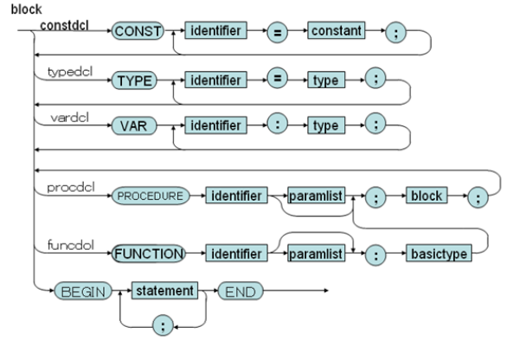
Văn phạm KPL là LL(1) ?
3. Phương pháp phân tích tất định
Các nhánh của sơ đồ bắt đầu bởi một từ khóa (từ tố) khác nhau (CONST, TYPE, VAR, PROCEDURE, FUNCTION, BEGIN). Vậy <Block> là một sản xuât LL(1) đơn giản

Slide 63
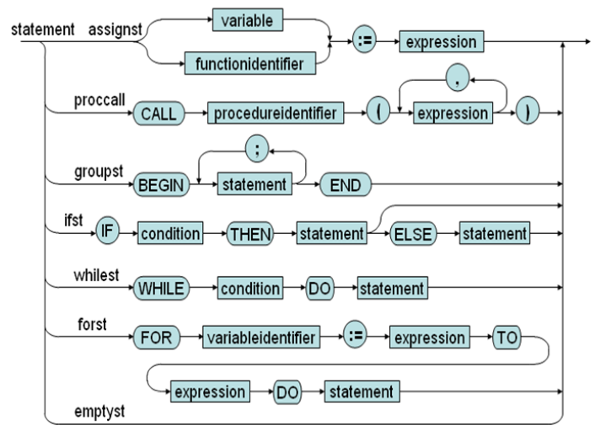
Văn phạm KPL là LL(1) ?
3. Phương pháp phân tích tất định
Điều kiện 1: Các nhánh bắt đầu bởi các từ tố khác nhau
Điều kiện 2: (Thỏa mãn)
FOLLOW(<Statement>) = {END, ., ; }
FIRST(<Statement>)={Ident, CALL, BEGIN, IF, WHILE, FOR}

Slide 64
Thuật toán phân tích xem trước
3. Phương pháp phân tích tất định
Chỉ nghiên cứu với văn phạm LL(1)
  Cho phép phân tích đúng nhờ đọc trước 1 ký hiệu trên xâu vào
Bao gồm 2 giai đoạn
  Xây dựng ma trận phân tích
  Thực hiện phân tích xem trước

Slide 65
Xây dựng ma trận phân tích
3. Phương pháp phân tích tất định
Xây dựng ma trận phân tích M trên tập:
(V ∪ {#} ) x (V_{T} ∪ {#} )
Nếu A→α là sản xuất thứ k của P
  Nếu ∀a≠ε và a∈FIRST(α) thì M[A,a]=(α,k)
  Nếu ε∈FIRST(α) thì
  ∀b ∈ FOLLOW(A), M[A,b] = (α,k)
M[a, a] = “Đẩy”
M[#, # ] = “Nhận”
Mọi ô khác có giá trị sai

Slide 66
Xây dựng ma trận phân tích →Ví dụ
3. Phương pháp phân tích tất định
M | a | b | #
S | aAS, 1 | b, 2 | Sai
A | a, 3 | bSA,4 | Sai
a | Đẩy | Sai | Sai
b | Sai | Đẩy | Sai
# | Sai | Sai | Nhận
S→aAS
S →b
A → a
A →bSA

Slide 67
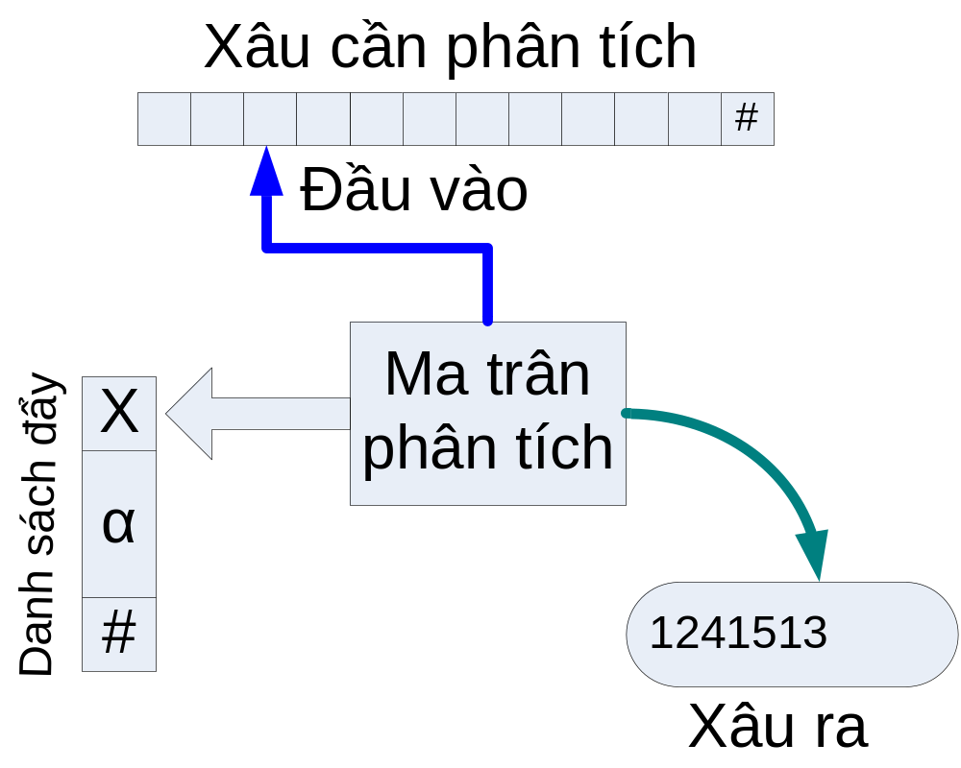
Phân tích xem trước → Mô tả
3. Phương pháp phân tích tất định
Thuật toán gồm
Xâu cần phân tích
  Đọc bởi một đầu vào
Ma trận phân tích M
Danh sách đẩy
  Chứa xâu Xα#
    # Là đáy danh sách
    Xα∈V*
Xâu ra
  Viết bởi một đầu ghi
  Chứa số thứ tự các SX

Slide 68
Phân tích xem trước → Hoạt động
3. Phương pháp phân tích tất định
Thuật toán dựa vào ma trận phân tích M, ký hiệu đọc được bởi đầu đọc và ký hiệu trển đỉnh Stack để quyết định công việc
  M[X,a]= {β, k}: X trên đỉnh DS được thay bằng xâu β (ký hiệu đầu của β ở trên); Viết k ra xâu ra
  M[X,a]= “đẩy”: Đầu đọc dịch phải một đơn vị, X bị loại bỏ khỏi danh sach
  M[X,a]= “sai”: Dừng lại và thông báo xâu không được đoán nhận
  M[X,a]= “nhận”: Thuật toán dừng, xâu được đoán nhận và xâu ra chứa DS các SX đã dùng

Slide 69
Phân tích xem trước →Ví dụ
3. Phương pháp phân tích tất định
a
b
b
a
b
#
M | a | b | #
S | aAS,1 | b, 2 | Sai
A | a, 3 | bSA,4 | Sai
a | Đẩy | Sai | Sai
b | Sai | Đẩy | Sai
# | Sai | Sai | Nhận
a
b
S
b
A
a
S
#
A
b
S
A
S
A
A
S
S
#
S
#
#
S
A
S
S
#
#
#
#
S
#
#
#
Xâu abbab được đoán nhận với các sản xuất 14232
1
4
2
3
2

Slide 70
Phân tích xem trước →Hình trạng thuật toán
3. Phương pháp phân tích tất định
Hình trạng của thuật toán là bộ 3 (x#,α#, π)
  x∈ V_{T}* là phần chưa xét của xâu vào
    # là ký hiệu đánh dấu kết thúc xâu cần phân tích
  α ∈ V là nội dung danh sách đẩy
    # là ký hiệu nằm dưới của danh sách đẩy. # ∉V
  π nội dung của xâu ra
Hình trạng ban đầu (ω#, S#, ε)
  ω là xâu cần phân tích
Hình trạng cuối nếu thành công (#, #, π)
  π là danh sách các sản xuất đã sử dụng

Slide 71
Phân tích xem trước → Ví dụ
3. Phương pháp phân tích tất định
Xét xâu ω ≡ abbab
(abbab#, S#, ε)
→ (abbab#, aAS#,1) →^{d} (bbab#, AS#,1)
→ (bbab#, bSAS#,14) →^{d} (bab#, SAS#,14)
→ (bab#, bAS#,142) →^{d} (ab#, AS#,142)
→ (ab#, aS#,1423) →^{d} (b#, S#,1423)
→ (b#, b#,14232) →^{d} (#, #,14232)
→ Nhận

Slide 72
Phân tích xem trước → Ví dụ 2
3. Phương pháp phân tích tất định
Cho văn phạm
S→BA
A→+BA
A → ε
B →DC
C →*DC
C →ε
D → (S)
D → a
FIRST(S)=FIRST(B)=FIRST(D)={(,a}
FIRST(A) = { +, ε}
FIRST(C) = { *, ε}
FOLLOW(S) = FOLLOW(A)={ #, ) }
FOLLOW(B) = FOLLOW(C)={+, #, ) }
FOLLOW(D) = { *, +, #, ) }
Văn phạm đã cho là LL(1)

Slide 73
Ví dụ 2→Ma trân phân tích
3. Phương pháp phân tích tất định
M | a | ( | ) | + | * | #
S | BA, 1 | BA,1
A |  |  | ε,3 | +BA,2 |  | ε,3
B | DC,4 | DC,4
C |  |  | ε,6 | ε,6 | *DC,5 | ε,6
D | a,8 | (S),7
a | Đẩy
( |  | Đẩy
) |  |  | Đẩy
+ |  |  |  | Đẩy
* |  |  |  |  | Đẩy
# |  |  |  |  |  | Nhận

Slide 74
Ví dụ 2→Phân tích xâu (a*a)
3. Phương pháp phân tích tất định
[(a*a)#,S#,ε]
→[(a*a)#,BA#,1] →[(a*a)#,DCA#,14] →[(a*a)#,(S)CA#,147] →^{d}[a*a)#,S)CA#,147] →[a*a)#,BA)CA#,1471] →[a*a)#,DCA)CA#,14714] →[a*a)#,aCA)CA#,147148] →^{d}[*a)#,CA)CA#,147148] →[*a)#,*DCA)CA#,1471485] →^{d}[a)#,DCA)CA#,1471485] →[a)#,aCA)CA#,1471485] →^{d}[)#,CA)CA#,14714858] →[)#,A)CA#,14714856] →[)#,)CA#,147148563] →^{d}[#,CA#,147148563]
→[#, A#,1471485636] →[#, #,14714856363] →Nhận

Slide 75
Phương pháp đệ quy trên xuống
3. Phương pháp phân tích tất định
Sử dụng để phân tích cú pháp cho các văn phạm LL(1)
Có thể mở rộng cho văn phạm LL(k), nhưng việc tính toán phức tạp
Sử dụng để phân tích văn phạm khác có thể dẫn đến lặp vô hạn
Bộ phân tích gồm một tập thủ tục, mỗi thủ tục ứng với một sơ đồ cú pháp (một ký hiệu không kết thúc)

Slide 76
Phương pháp đệ quy trên xuống
3. Phương pháp phân tích tất định
Với mỗi ký hiệu không kết thúc, lập một sơ đồ cú pháp tương ứng
  Tên sơ đồ, là tên ký hiệu không kết thúc
Xây dựng chương trình bởi diễn dịch mỗi sơ đồ cú pháp thành một thủ tục tương ứng
  Tên thủ tục là tên sơ đồ
  Mỗi thủ tục có nhiệm vụ triển khai một đoạn nào đo trên văn bản nguồn
Quá trình phân tích bắt đầu từ thủ tục S và gọi tới các thủ tục khác một cách đệ quy

Slide 77
Xây dựng sơ đồ cú pháp cho các sản xuất EBNF
3. Phương pháp phân tích tất định
∀a∈V_{T}, lập sơ đồ cú pháp
a
∀A∈V_{N}, lập sơ đồ cú pháp
A
∀sản xuất dạng
A→α₁|α₂|…|α_{n}
Lập sơ đồ có pháp
α₁
α_{n}
Nếu α có dạng X₁X₂..X_{N}, lập sơ đồ cú pháp
X₁
X₂
X_{N}
Nếu α có dạng lặp α≡{X}
Sơ đồ cú pháp có dạng
X

Slide 78
Xây dựng sơ đồ cú pháp →Ví dụ
3. Phương pháp phân tích tất định
S
B
A
A
+
B
A
S→BA
A→+BA|ε
B →DC
C →*DC|ε
D → (S)|a
B
D
C
C
*
D
C
D
(
S
)
a

Slide 79
Xây dựng chương trình
3. Phương pháp phân tích tất định
T(S) là câu lệnh diễn dịch cho sơ đồ S
Ch là ký hiệu đọc trước trên xâu vào bởi nextCh
Sơ đồ dạng:
Diễn dịch thành: {T(X₁); T(X₂); …..T(X_{N});}
X₁
X₂
X_{N}
Sơ đồ
If Ch in FIRST(α₁) Then T(α₁)
Else If Ch in FIRST(α₁) Then T(α₂)
Else If…
Else If Ch in FIRST(α_{n}) Then T(α_{n})
α₁
α_{n}
Sơ đồ cú pháp: diễn dịch: Call A
A
Sơ đồ cú pháp
If Ch = a Then nextCh
Else Error (Đang đợi ký hiệu a)
a

Slide 80
Xây dựng chương trình→Ví dụ
3. Phương pháp phân tích tất định
A
+
B
A
S
void A(){
if( Ch==‘+’) {
nextCh();
B();
A();
}
}
B
A
void S(){
B();
A();
}

Slide 81
Xây dựng chương trình→Ví dụ
3. Phương pháp phân tích tất định
C
*
D
C
void C(){
if( Ch==‘*’) {
nextCh();
D();
C();
}
}
B
D
C
void B(){
D();
C();
}

Slide 82
Xây dựng chương trình→Ví dụ
3. Phương pháp phân tích tất định
void D(){
if(Ch==‘(‘){
nextCh();
S();
if(Ch==‘)‘) nextCh();
else Error(“Thieu đong ngoac”);
} else if(Ch==‘a‘) nextCh();
else Error(“Thieu toan hang”);
}
D
(
S
)
a

Slide 83
Xây dựng chương trình→Ví dụ
3. Phương pháp phân tích tất định
void main(){
gets(Str); //nhập xâu cần phân tích
nextCh(); //đọc trước một ký hiệu
S(); //bắt đầu phân tích
printf("Bieu thuc hop le...\n");
}
(a+a)*a →Bieu thuc hơp le
a*a+ → Thieu toan hang
a+*a → Thieu toan hang
a*(a+a → Thieu dong ngoac
a+aa → Bieu thuc hơp le

Slide 84
Chương 3: Phân tích cú pháp
Giới thiệu
Phương pháp phân tích cú pháp quay lui
Phương pháp phân tích cú pháp tất định
Xây dựng bộ phân tích cú pháp cho KPL

Slide 85
Nguyên tắc
3. Phương pháp phân tích tất định
Văn phạm của KPL là LL(1)
  Sử dụng phương pháp phân tích xem trước
    Bảng phân tích lớn
  Dùng phương pháp đệ quy trên xuống
Bộ phân tích cú pháp
  Gồm tập thủ tục, mỗi thủ tục ứng với một sơ đồ
  Luôn đọc trước một ký hiệu/từ tố
    Xem trước một từ tố sẽ cho phép chọn đúng đường đi khi gặp điểm rẽ nhánh trên sơ đồ cú pháp
  Khi thoát khỏi thủ tục triển khai một đích, luôn có một từ tố đã được đọc dôi ra

Slide 86
Các thủ tục
3. Phương pháp phân tích tất định
Token * getToken() //phân tích từ vựng
void error (const char msg[]);//Báo lỗi
void factor(void);//phân tích nhân tử
void term(void);//phân tích số hạng
void expression(void); // phân tích biểu thức
void condition(void); // phân tích điều kiện
void statement(void); // phân tích câu lệnh
void block(void); // phân tích các khối câu lệnh
void basictype(void); // các kiểu biến cơ bản
void program(); //Phân tích chương trình

Slide 87
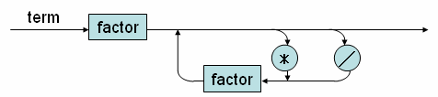
Term
3. Phương pháp phân tích tất định
void term()
{
factor();
while(Token == times || Token == slash)
{
getToken();
factor();
}
}

Slide 88
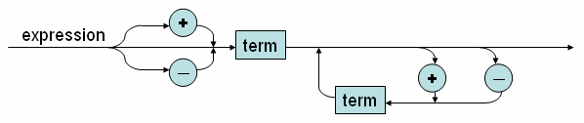
Expression
3. Phương pháp phân tích tất định
void expression() {
if(Token== plus || Token == minus)
getToken();
term();
while(Token == plus || Token == minus){
getToken();
term();
}
}

Slide 89
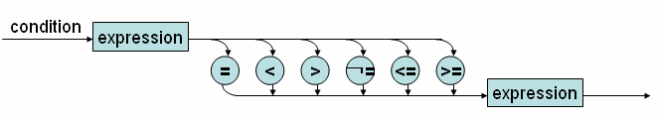
Condition
3. Phương pháp phân tích tất định
void condition() {
expression();
if(Token == eql || Token == neq || Token == lss ||
Token == leq || Token == grt || Token == geq){
getsym();
expression();
}else {
error("condition: syntax error");
}
}

Slide 90
Statement
3. Phương pháp phân tích tất định

Slide 91
Statement
3. Phương pháp phân tích tất định
void statement() {
if(Token==Ident){ //variable := <expression>
getToken(); //array variable ?
if(Token==assign){
getToken();
Expresion();
}else Error(“Thieu toan tu gan”)
}
else…..
}

Slide 92
Statement
3. Phương pháp phân tích tất định
if (Token == KW_CALL){
getToken();
if(Token == Ident){
if(Token == Lparen){
getToken();
Expression();
while(Token==comma){
getToken();
Expression();
}
if(Token = Rparen) getToken()
else Error(“Thiếu dấu đóng ngoặc);
}
}else Error(“Thiếu tên thủ tục/hàm”);
}else

Slide 93
Statement
3. Phương pháp phân tích tất định
if (Token == KW_BEGIN){
getToken()
Statement();
while (Token == Semicolone) {
getToken();
Statement();
}
if(Token==KW_END) getToken()
else Error(“Thiếu từ khóa End”);
}else

Slide 94
Program
3. Phương pháp phân tích tất định
void Program(){
if(Token=KW_PROGRAM){
getToken();
if (Token==Ident){
getToken();
if(Token==Semicolone){
getToken();
Block();
if(Token==Period)
printf(“Thành công”);
else Error(“Thiếu dấu .”);
}else Error(“Thiếu dấu chấm phẩy”);
}else Error(“Thiếu tên chương trình”);
}else Error(Thiếu từ khóa Program)
}

